Slide 1
ANATOMIA SISTÊMICA
INTRODUÇÃO AO ESTUDO DAS ARTICULAÇÕES
DIARTROSES
Prof. Dr. Luís Fernando Tirapelli

Slide 2
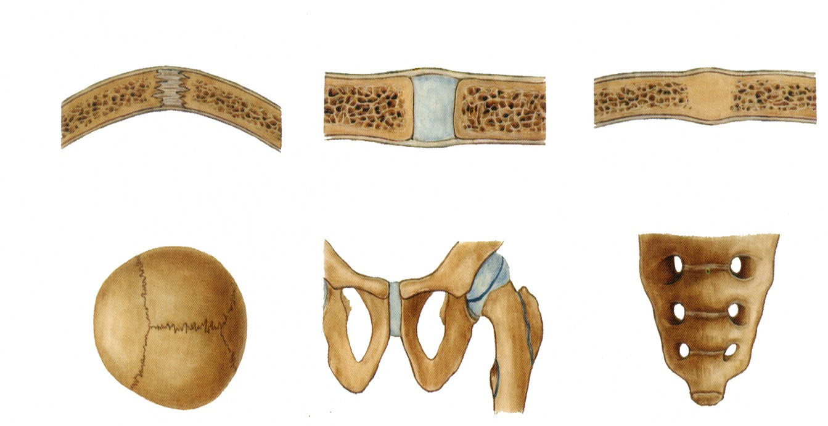
Classificação: de acordo com o tipo de material interposto 1. Sinartroses (continuidade) 2. Diartroses (contiguidade)

Slide 3
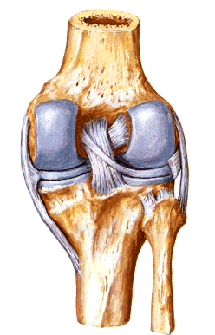
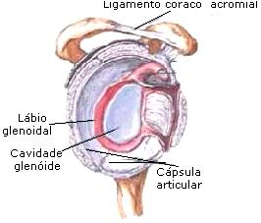
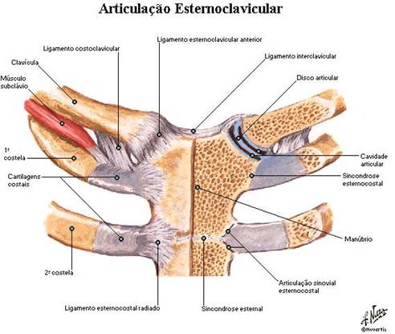
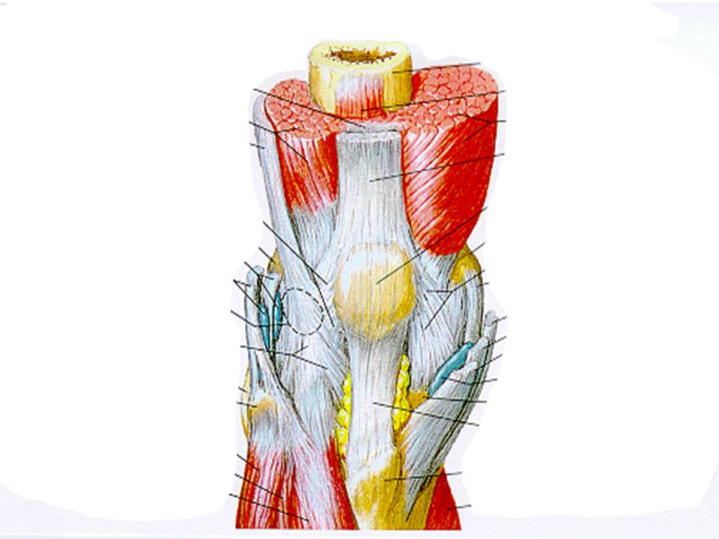
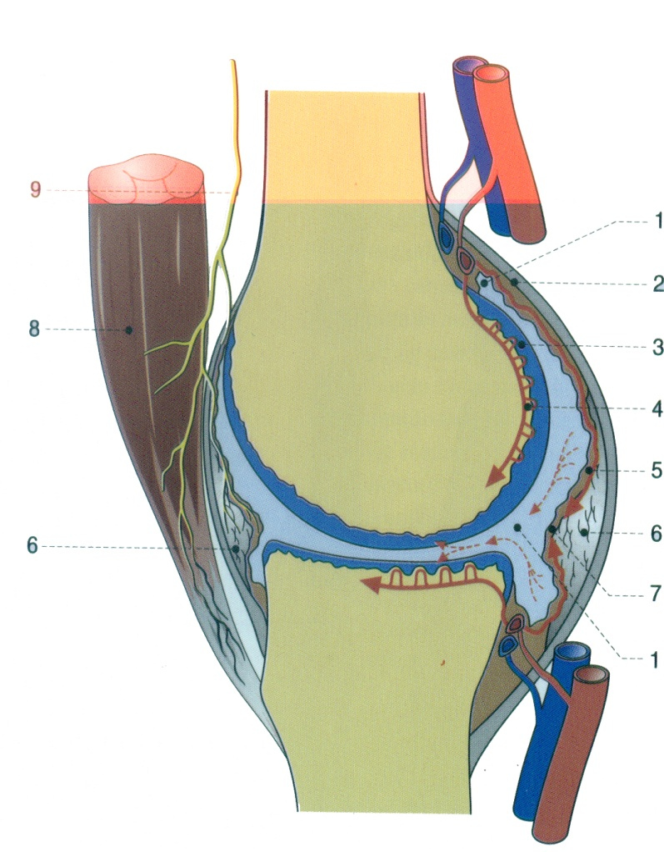
2. Diartroses = sinoviais: Características gerais
Cápsula articular
Cavidade articular
Líquido sinovial
Membrana sinovial
Cartilagem articular
Ligamentos, meniscos lábios articulares, coxins adiposos.

Slide 4
1. CLASSIFICAÇÃO MORFOLÓGICA
Diartroses = sinoviais:
- Plana ou artrodia
- Gínglimo (angular e lateral = trocóide)
- Condilar
- Elipsóide
- Selar
- Esferóide

Slide 5
Classificação morfológica das diartroses
Classificação funcional (amplitude de movimento)
Aaxial
Monoaxial
Biaxial
Triaxial

Slide 6
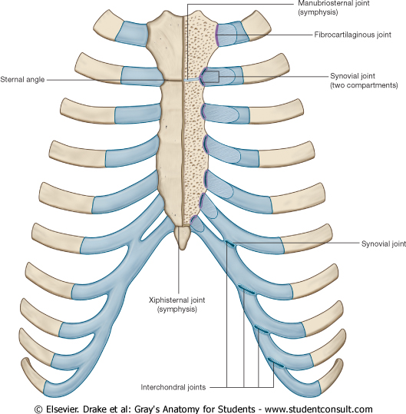
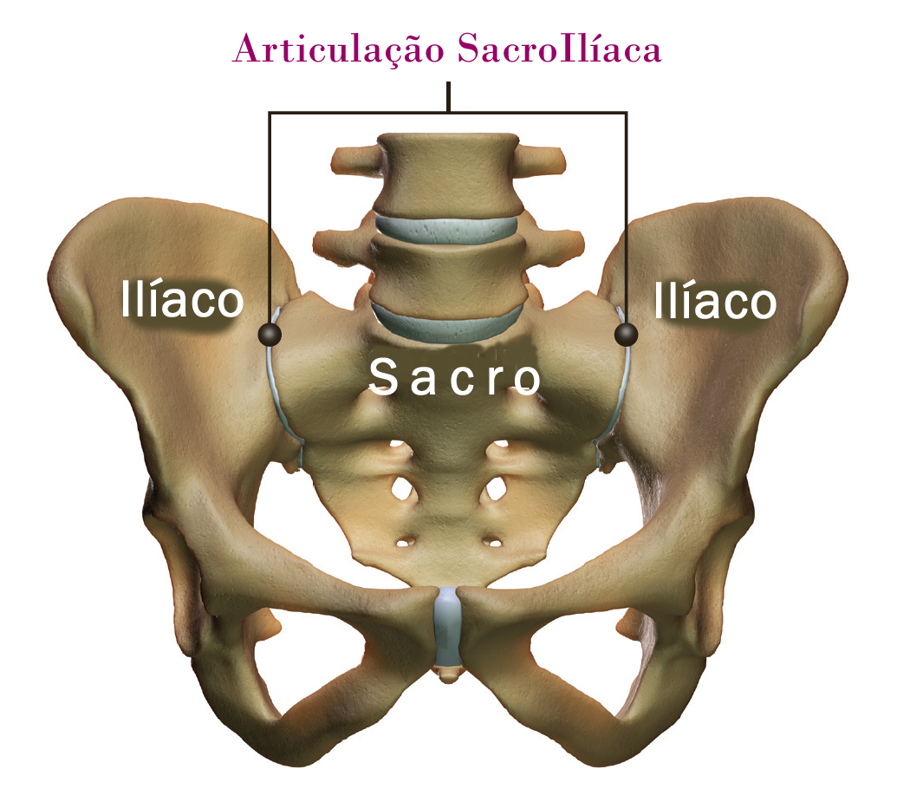
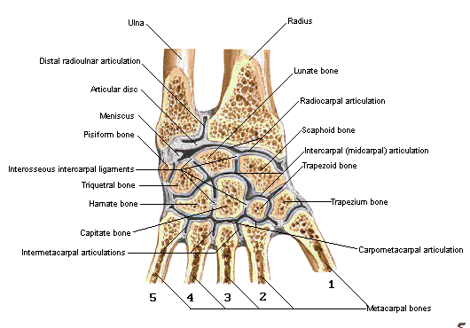
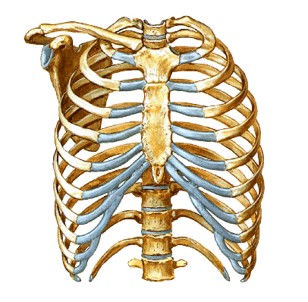
2.1 Planas
AAxiais

Slide 7
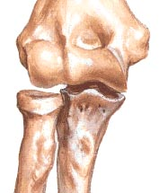
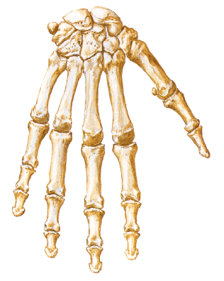
2.2 Gínglimo angular
MONOaxial
L
L

Slide 8
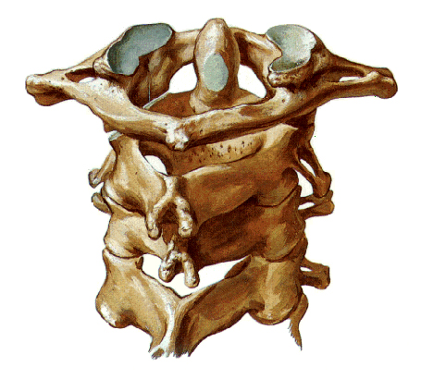
2.3 Gínglimo lateral ou trocóide
MONOaxial
Pronação
Supinação
Lo

Slide 9
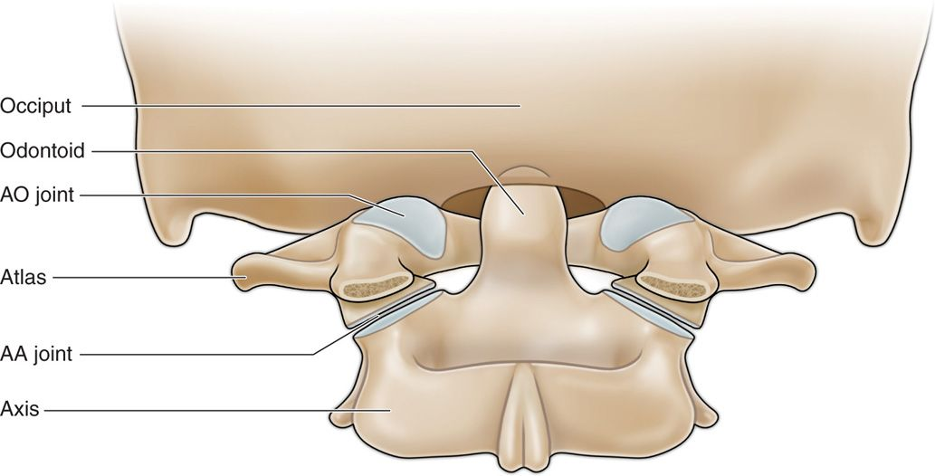
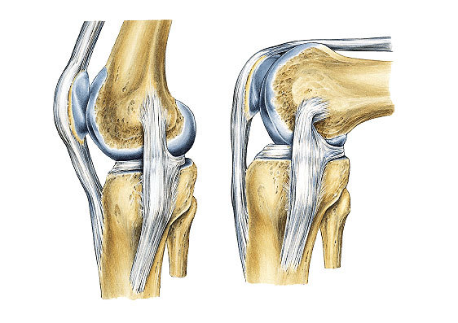
2.4 Condilar
MONOaxial ou BIaxial
L
L

Slide 10
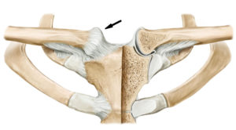
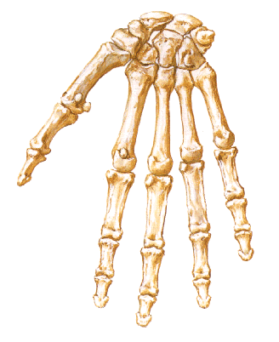
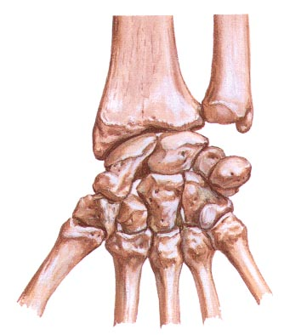
2.5 Elipsóide
BIaxial
P
L
L
A

Slide 11
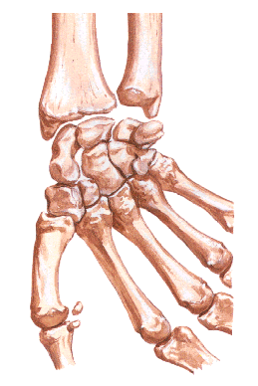
2.6 Selar
BIaxial

Slide 12
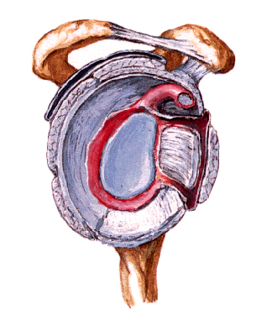
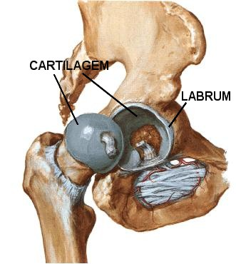
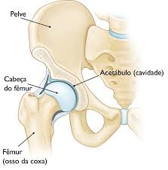
2.7 Esferóide
TRIaxial

Slide 13
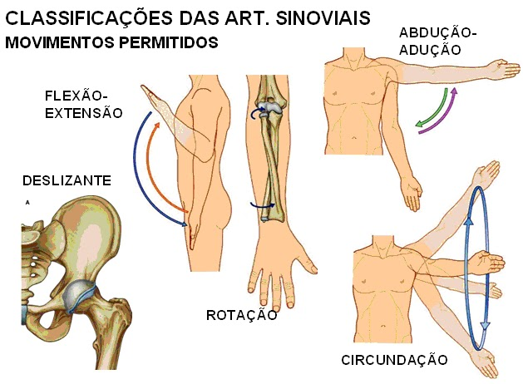
Classificação funcional das diartroses AMPLITUDE DE MOVIMENTO - EIXOS
P
Lo
L
A
L
CIRCUNDUÇÃO

Slide 14
CLASSIFICAÇÃO MORFOLÓGICA E FUNCIONAL
Diartroses = sinoviais:
- Plana ou artrodia
- Gínglimo (angular e lateral = trocóide)
- Condilar
- Elipsóide
- Selar
- Esferóide
AAXIAL
MONOAXIAL
BIAXIAL
TRIAXIAL

Slide 15
RESUMO
Articulações Diartroses ou sinoviais
Classificações: morfológica e funcional

Slide 16
REFERÊNCIAS BIBLIOGRÁFICAS
Aumüller, G. Anatomia. 1ª ed, Rio de Janeiro: Guanabara Koogan S.A., 2009.
Drake, R.L., Vogl, W., Mitchell, A.W.M. Gray׳s. Anatomia para estudantes.
1ª ed. Rio de Janeiro: Elsevier Editora Ltda, 2005.
Gardner, Gray e O׳Rahilly. Anatomia.
4ª ed, Rio de Janeiro: Guanabara Koogan S.A., 1978.
Gray׳s. Anatomia. A base anatômica da prática clínica. 40ª ed. Rio de Janeiro: Elsevier Editora Ltda, 2010.
Moore, K.L.; Dalley, A.F. Anatomia orientada para a clínica.
6ª ed, Rio de Janeiro: Guanabara Koogan S.A., 2011.
Snell, R.S. Anatomia clínica para estudantes de medicina. 5ª ed, Rio de Janeiro: Guanabara Koogan S.A., 1999.

